Slide 1

MINISTÉRIO DA DEFESA • EXÉRCITO BRASILEIRO • IME
Curso de Graduação em Engenharia da Computação
Projeto de Final de Curso • 2026
Planejamento de Trajetória para Robô Terrestre usando Grafos
Apresentação final: da imagem aérea à execução do caminho em ambiente simulado
Autores
Gabriel Dias Vilela • Tassandro Cavalcante Leitão
Orientadores
Profa. Claudia Marcela Justel, D.Sc. • Prof. Paulo Fernando Ferreira Rosa, Ph.D.
Rio de Janeiro • 2026
Notes:
Apresentação final do PFC 2026: planejamento de trajetória para UGV a partir de imagens aéreas de UAV, em continuidade ao PFC 2025. O sistema foi concluído e verificado em ambiente simulado.

Slide 2
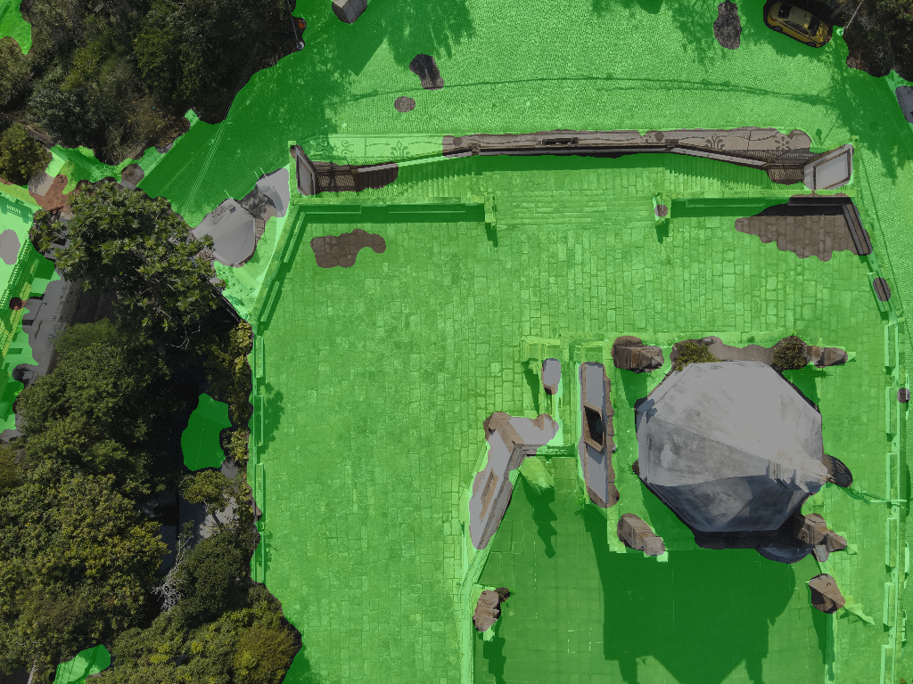
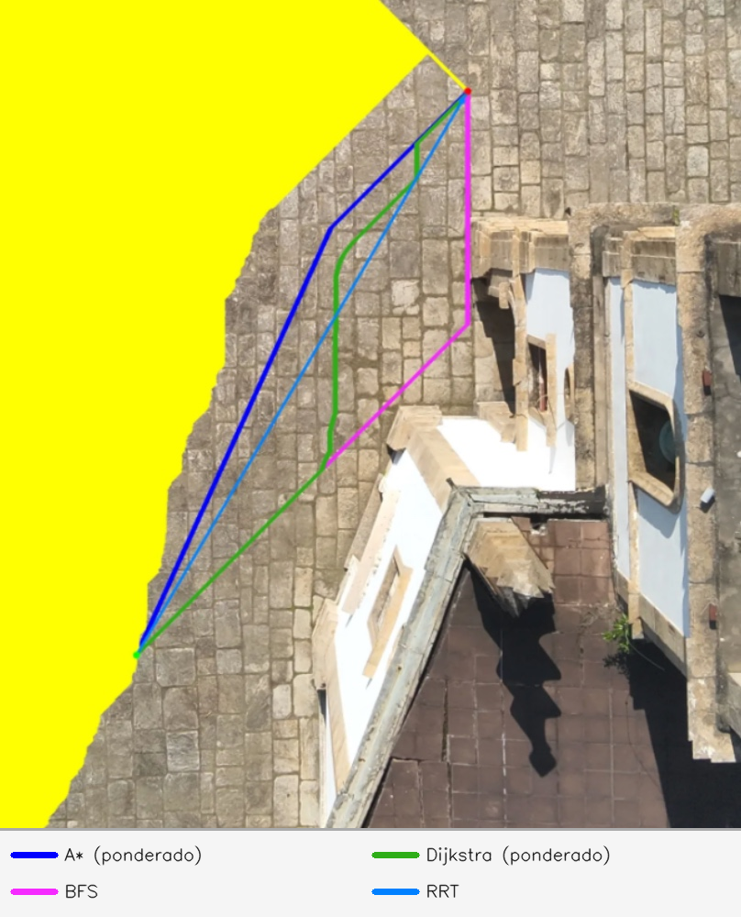
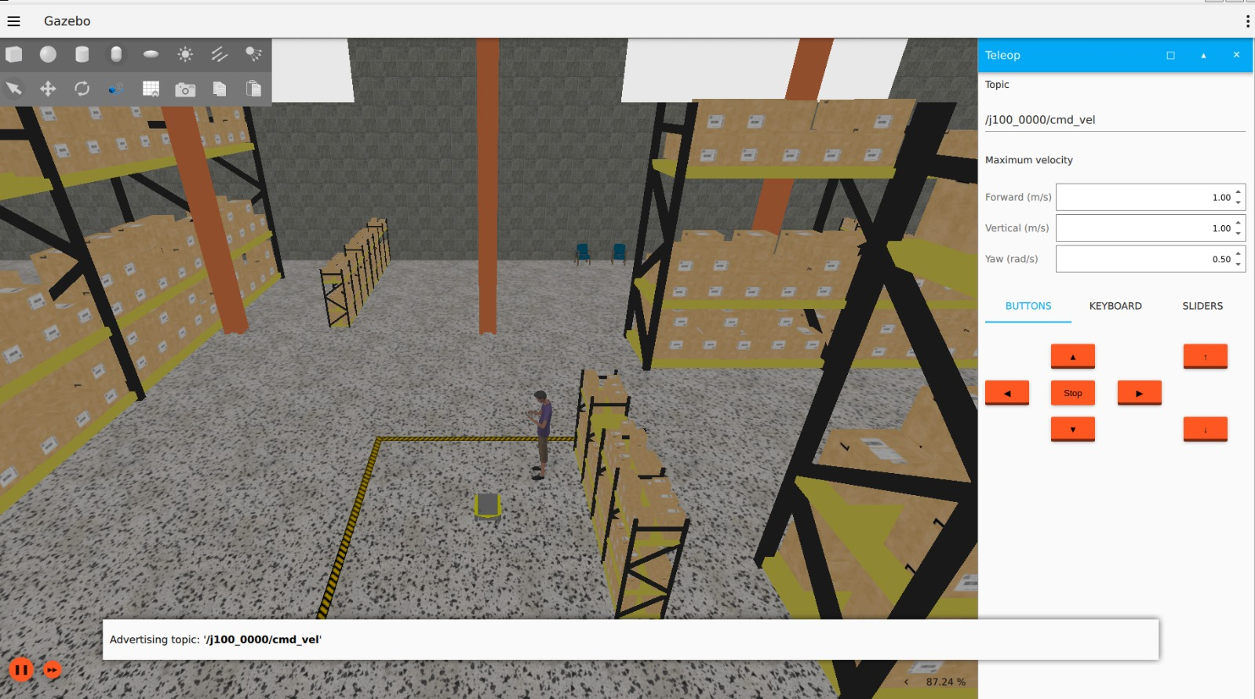
Contexto e motivação
Por que planejar trajetórias de UGV a partir de imagens aéreas
Emprego militar e em resgate: robôs autônomos aumentam a eficácia operacional e reduzem a exposição humana em combate e em eventos extremos (terremotos, chuvas intensas, acidentes radioativos)
Planejamento de trajetória: tarefa essencial à autonomia de robôs terrestres; o ambiente é modelado como um grafo, com vértices nas posições transitáveis e arestas entre posições vizinhas
Continuidade: pesquisa do LIARC sobre cooperação entre UAV e UGV, iniciada em 2023 pelo Maj Fábio Luiz Junior, e PFC 2025 (Almeida e Barbosa, 2025), que planejava caminhos sobre imagens já segmentadas
Aplicação potencial: projeto estratégico Sistemas de Veículos Terrestres Remotamente Pilotados (SVTRP), do CTEx
Papel da simulação: um caminho ótimo sobre uma imagem não garante que o UGV consiga executá-lo; a simulação permite essa verificação sem risco e sem plataforma física
1. O UAV captura a imagem da área e a segmentação identifica as regiões transitáveis
2. O mapa de navegabilidade é convertido em grafo e os algoritmos calculam o caminho
3. O UGV executa o caminho
(Clearpath Jackal no Gazebo)
PFC 2026 • Apresentação final
2/24
Notes:
Motivação conforme a Seção 1 e 1.3 do relatório. O projeto dá continuidade ao PFC 2025 e à pesquisa do Maj Fábio (LIARC), podendo ser aproveitado no projeto SVTRP do CTEx.

Slide 3
Objetivos
Objetivo principal e objetivos específicos, com o grau de cumprimento
Objetivo principal: construir um sistema modular capaz de, a partir de uma imagem aérea real, identificar as áreas transitáveis, planejar uma trajetória por diferentes algoritmos e executá-la em um UGV, validando-a previamente em ambiente simulado.
Arquitetura orientada a objetos com cinco módulos encadeados
Realizado
RRT sob a mesma interface, comparado a BFS, DFS, Dijkstra e A*
Realizado
✓
✓
Segmentação semântica com os modelos pré-treinados (Junior, 2024b)
Realizado
Ponte ROS 2 e UGV simulado (Clearpath Jackal) no Gazebo
Realizado
✓
✓
Caracterizar os percursos e a correspondência métrica imagem–mundo
Realizado
✓
PFC 2026 • Apresentação final
3/24
Notes:
Cinco dos seis objetivos específicos foram cumpridos. A validação em ambiente real não foi realizada, por restrições de plataforma física, espaço de ensaio e tempo, discutidas nas limitações.

Slide 4
Arquitetura do sistema
Cinco módulos independentes em sequência; cada módulo pode ser substituído sem alterar os demais
Imagem RGB
do UAV
ENTRADA
Ingestão de Dados
data_ingestion
saída: ImageIngestedData
Pré-processamento
(Seg. Semântica)
preprocessing
saída: SegmentedImageData
Construção do Grafo
graph_parsing
saída: Graph
Simulação Gazebo (UGV)
path_follower_node
SAÍDA
Ponte ROS 2
ros_bridge
saída: nav_msgs/Path
Pós-processamento
(pontos de passagem)
post_processing
saída: RobotPath
Algoritmo de
Planejamento
algorithm
saída: PathResult
BFS / DFS / Dijkstra / A* / RRT
IngestedData → ImageIngestedData data_ingestion: dados da imagem recebida do UAV
Cada módulo: interfaces.py, entities.py, index.py (fábrica de objetos) e __init__.py. A substituição de modelo, algoritmo ou formato de saída exige apenas o registro de uma nova classe.
SegmentedImageData preprocessing: mapa de navegabilidade
Graph graph_parsing: vértices, arestas e pesos w(e)
PathResult algorithm: vértices do caminho P, custo ℓ(P) e metadados
RobotPath post_processing: pontos de passagem e imagens; enviado pela ros_bridge
PFC 2026 • Apresentação final
4/24
Notes:
Seção 3.1 e Figura 1. Trocar o modelo de segmentação, o algoritmo ou o formato de saída exige apenas registrar uma nova classe na fábrica correspondente, sem tocar nos demais módulos.

Slide 5
Arquitetura U-Net e mapa de navegabilidade
Ronneberger, Fischer e Brox (2015): rede neural convolucional que classifica cada pixel da imagem
Mapa de navegabilidade
Formato definido em (Junior, 2025): as regiões transitáveis são representadas por duas cores fixas, BGR (84, 1, 68) e (0, 0, 255); as demais regiões são não transitáveis.
BGR (84, 1, 68)
BGR (0, 0, 255)
Vantagem: o mapa pode ser gerado por qualquer fonte (rede neural, segmentação por cor ou mundo simulado), desde que adote essas cores.
Entrada comum: a construção do grafo e o RRT operam sobre este mapa; a verificação de obstáculo entre dois pontos usa as cores ao longo do segmento.
Codificador
reduz a resolução e extrai características
Conexões de atalho
preservam os detalhes espaciais
Decodificador
restaura a resolução
Modelos pré-treinados (Junior, 2024b) no Semantic Drone Dataset (imagens aéreas de 5 a 30 m de altitude, 23 classes), usados apenas em inferência, em substituição à segmentação por cor (HSV) do PFC 2025. Codificadores: ResNet 50/101, EfficientNet-B4/B5 e MobileNet V2.
PFC 2026 • Apresentação final
5/24
Notes:
Seções 2.6.3 e 2.6.6. As conexões de atalho permitem bordas bem definidas. O formato intermediário de cores é o que permite usar o conversor do mundo do Gazebo (Seção 3.6) sem alterar o grafo.

Slide 6
Comparação dos modelos de segmentação
Imagem aérea do Outeiro da Glória, redimensionada para 1024 × 768 px e processada em GPU integrada
Modelo | mIoU | Acurácia | Área transit. (%) | Tempo (s)
ResNet 50 | 0,3933 | 0,8244 | 65,5 | 0,72
ResNet 101 | 0,4032 | 0,8720 | 67,5 | 0,52
EfficientNet-B4 | 0,5012 | 0,9120 | 61,1 | 0,71
EfficientNet-B5 | 0,4819 | 0,9025 | 69,4 | 0,57
Tabela 1: mIoU e acurácia divulgadas em (Junior, 2024b); área transitável e tempo medidos neste trabalho. MobileNet V2 omitido por não haver métricas de referência divulgadas.
EfficientNet-B4: maior mIoU (0,5012) e classificação mais conservadora: apenas 61,1% da imagem como transitável, com bordas mais bem delimitadas
Tempo inferior a 1 s em todos os modelos: a diferença de tempo é pequena, e a mIoU é o critério de escolha
Área transitável de 61,1% a 69,4%: o modelo altera a área livre fornecida ao planejador (excesso pode incluir regiões de risco; falta pode bloquear passagens)
Figura 1: segmentação pela EfficientNet-B4; em verde, a região classificada como transitável. Pátio e vegetação rasteira incluídos; igreja, edificações, árvores densas e veículos excluídos, inclusive em regiões sombreadas.
PFC 2026 • Apresentação final
6/24
Notes:
Seção 4.1. A área transitável é a única medida obtida sobre as imagens deste trabalho, que não são anotadas; não há valor correto conhecido. MobileNet V2 foi omitido por não haver métricas de referência.

Slide 7
Construção do grafo
O grafo é obtido do mapa de navegabilidade; a imagem aérea descreve por completo o ambiente de operação do UGV
Planejamento global: todo o ambiente é conhecido antes do início do percurso; no planejamento local, o ambiente é descoberto durante o trajeto
Vértices: pixels classificados como transitáveis no mapa de navegabilidade
Arestas: ligam pixels vizinhos, segundo a conectividade adotada
Conectividade 8 (adotada): permite movimentos diagonais e caminhos mais retos, com cerca de 2× mais arestas; a conectividade 4 gera caminhos em escada
Grafo direcionado: as arestas (u, v) e (v, u) são armazenadas separadamente, pois o peso depende do vértice de chegada
Dimensão do problema: uma imagem de 1000 × 750 px gera centenas de milhares de vértices e milhões de arestas; o tempo de construção do grafo é tão relevante quanto o de busca
Conectividade 4
Conectividade 8
círculo: pixel transitável; azul: vizinhos laterais; laranja: vizinhos diagonais
Custo assimétrico: o deslocamento de uma região livre para as proximidades de um obstáculo tem custo maior que o deslocamento inverso; por isso, cada par de vizinhos gera duas arestas, uma em cada sentido.
PFC 2026 • Apresentação final
7/24
Notes:
Seções 2.2 e 2.3. Neste projeto o grafo é construído a partir da imagem, com conectividade 8 e arestas nos dois sentidos.

Slide 8
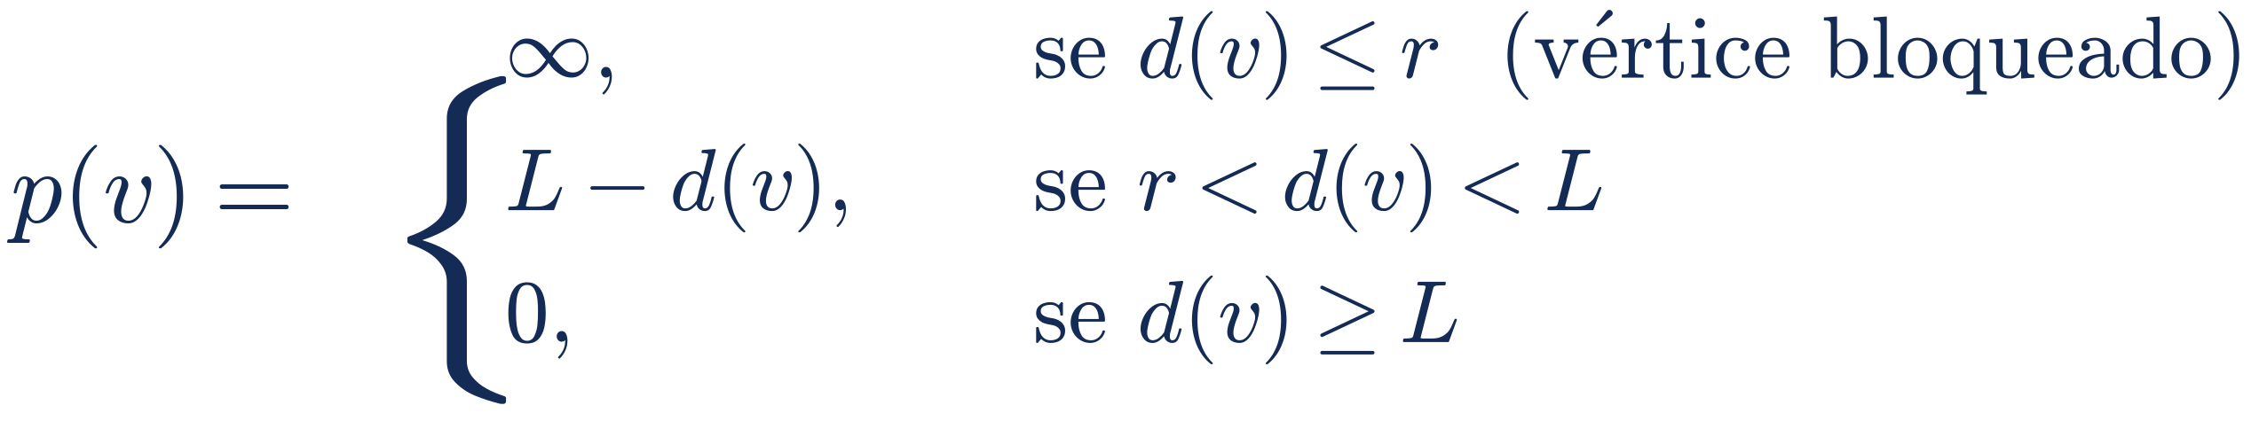
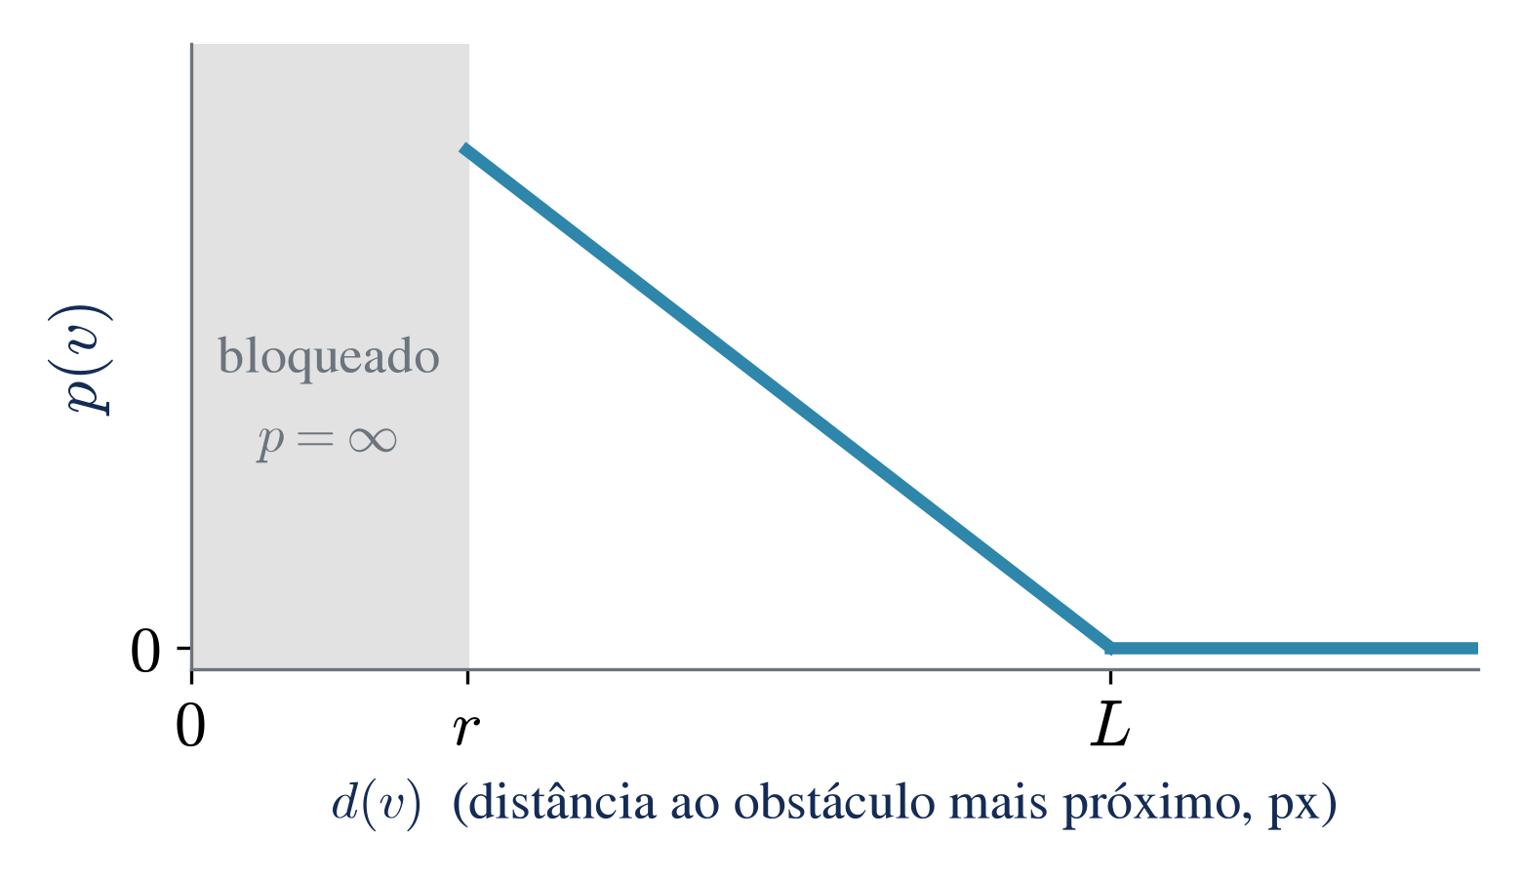
Função de peso e custo das arestas
Aplicada no módulo graph_parsing, antes da busca: penaliza trajetórias próximas a obstáculos, sem proibi-las
d(v): distância do pixel ao obstáculo mais próximo; r (robot_size): folga mínima, igual ao raio do UGV acrescido de uma margem; L (weight_limit): distância a partir da qual o obstáculo deixa de influenciar o peso.
Os pesos w(e) são calculados na construção do grafo e usados por Dijkstra e A*; δ(e) é o comprimento do passo, usado para medir a distância (em metros, × m/px)
A penalidade depende do vértice de chegada: w(u, v) ≠ w(v, u); por isso, o grafo é direcionado
O custo ℓ(P) = Σ w(eᵢ) não é uma distância: soma comprimentos e penalidades
Fluxo: Graph (com pesos) → algoritmo → PathResult → post_processing → RobotPath → ros_bridge → Gazebo
Forma da penalidade p(v) em função de d(v) (ilustração da definição)
O parâmetro L define a preferência do planejador pelo centro dos corredores; a distâncias superiores a L pixels, o obstáculo não influencia o peso.
PFC 2026 • Apresentação final
8/24
Notes:
Seção 3.2.1. Vértices a menos de r pixels de um obstáculo são descartados; entre r e L a penalidade cresce linearmente.

Slide 9
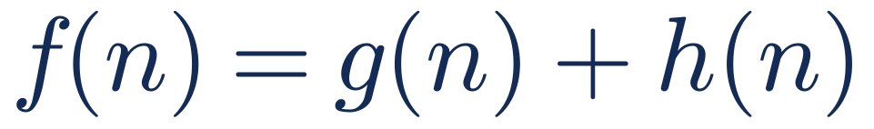
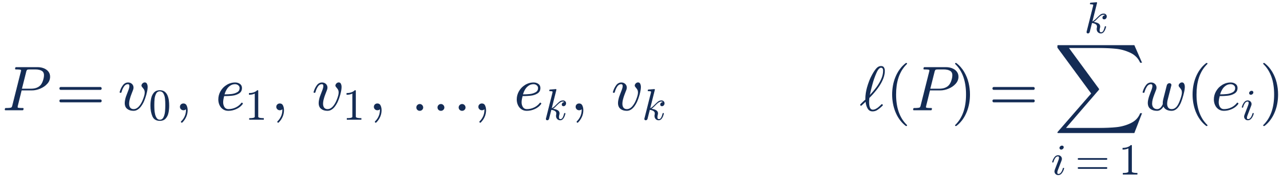
Algoritmos de busca em grafos
Os quatro algoritmos clássicos implementados e o papel de cada um neste projeto
BFS
DFS
Dijkstra
A*
O(|V| + |E|)
não garante o menor caminho
O((|V| + |E|) log |V|)
ótimo se h não superestimar
Busca em largura: minimiza o número de arestas. Tende ao caminho geometricamente mais curto, mas ignora a penalização e passa rente aos obstáculos.
Busca em profundidade: percorre cada ramo até o fim antes de retroceder. Utilizada apenas como referência de comparação; em grade, percorre quase toda a área transitável.
Encontra o caminho de menor custo (pesos não negativos), examinando os vértices em ordem crescente de custo acumulado, em todas as direções.
Semelhante ao Dijkstra, mas guiado por uma heurística h(n): a distância euclidiana até o destino. Por isso, explora menos vértices.
g(n): custo desde a partida; h(n): estimativa até o destino
Caminho P e custo ℓ(P): definições gerais (todos os algoritmos)
Menos vértices explorados ≠ menor tempo: para cada vizinho, o A* calcula h(n), que envolve uma raiz quadrada; em grafos grandes e regulares, como os obtidos de imagens, esse custo adicional pode anular o ganho.
k + 1: número de vértices do caminho P; w(eᵢ): peso da aresta eᵢ
PFC 2026 • Apresentação final
9/24
Notes:
Seção 2.4.1 a 2.4.4. Cores dos cabeçalhos seguem a convenção do pós-processamento: BFS magenta, DFS amarelo, Dijkstra verde, A* azul. A* e Dijkstra podem devolver caminhos diferentes de mesmo custo.

Slide 10
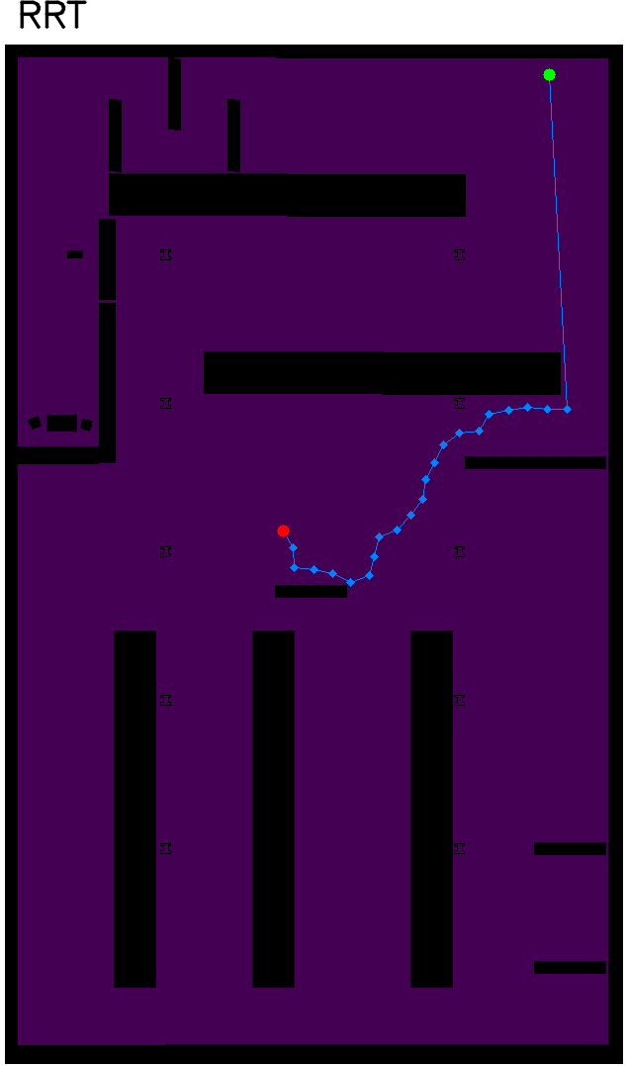
Árvore de Exploração Rápida Aleatória (RRT)
Planejador baseado em amostragem aleatória (LaValle, 1998): uma árvore cresce a partir da partida, explorando o espaço livre
1
Amostra aleatoriamente um ponto do mapa de navegabilidade
Comparabilidade do custo
O RRT não utiliza as arestas nem os pesos do grafo: seu custo é apenas o comprimento geométrico do caminho, sem as penalidades usadas pelos demais algoritmos.
Obstáculos móveis
Planejamento rápido, sem reconstrução do grafo a cada mudança: candidato ao replanejamento em ambientes dinâmicos (trabalho futuro).
2
Seleciona o vértice da árvore mais próximo desse ponto
3
Avança, a partir desse vértice, um passo de tamanho fixo em direção ao ponto amostrado
4
Se o segmento não atravessa obstáculos, adiciona o novo vértice à árvore
Critério de parada: novo vértice com linha de visada desobstruída até o destino. Viés para o objetivo: em uma fração das amostras, o ponto amostrado é o próprio destino.
Vantagens: iterações de baixo custo computacional; probabilisticamente completo; reprodutível com semente fixa
Limitações: caminho não ótimo e irregular; dificuldade em passagens estreitas
Exemplo no mapa do galpão simulado: vértices da árvore em círculos
PFC 2026 • Apresentação final
10/24
Notes:
Seção 2.5. Cada vértice novo é gerado na direção de um ponto amostrado ao acaso, por isso o caminho tem desvios sem relação com os obstáculos. Com o gerador aleatório iniciado no mesmo valor, duas execuções produzem o mesmo caminho.

Slide 11
Algoritmos sobre a imagem aérea do Outeiro da Glória
Imagem segmentada de 1000 × 750 px: ~440 mil vértices e 3,3 milhões de arestas; mesma partida e chegada para todos os algoritmos
Algoritmo | Vértices (k+1) | Custo ℓ(P) | Vért. expl. / iter. | Tempo (s) | Distância (pixels)
BFS | 351 | 12.838,8 | 179.546 | 0,131 | 398,0
DFS | 65.282 | 1.314.372,7 | 248.479 | 0,159 | 92.241,7
Dijkstra | 879 | 1.462,2 | 228.525 | 0,392 | 990,7
A* | 879 | 1.462,2 | 203.472 | 0,426 | 990,7
RRT | 30 | —* | 289 | 0,010 | 931,8
Tabela 2. k+1: número de vértices do caminho P obtido; ℓ(P): custo do caminho P, soma dos pesos das arestas (mínimo para Dijkstra e A*); Distância: comprimento geométrico de P, em pixels; Vért. expl./iter.: vértices explorados (iterações, no RRT). * O RRT não utiliza a função de peso: custo ponderado não aplicável.
A* e Dijkstra: mesmo custo mínimo (1.462,2); o A* explora cerca de 11% menos vértices, mas não foi mais rápido
BFS: menor distância (398,0 px), porém custo ponderado muito maior: passa rente aos obstáculos
DFS: 65.282 vértices e distância cerca de 100× a do A*
RRT: menor tempo de planejamento (0,010 s, 289 iterações)
Figura 2: amarelo: não transitável; partida em vermelho, chegada em verde. DFS omitida (encobriria os demais caminhos).
PFC 2026 • Apresentação final
11/24
Notes:
Seção 4.2.1. O caminho de menor custo é cerca de 2,5 vezes mais longo que o da BFS, mas se mantém afastado dos obstáculos.

Slide 12
ROS 2 e simulação no Gazebo
Processos independentes (nós) trocam mensagens por canais nomeados (tópicos)
/path_planning/path
nav_msgs/Path
cmd_vel
geometry_msgs/Twist
ros_bridge
sistema de planejamento
path_follower_node
seguidor de caminho
Controlador das rodas
UGV Jackal no Gazebo
odometria • nav_msgs/Odometry
imagem anotada • sensor_msgs/Image
Nó: processo com uma função específica (ler um sensor, planejar, comandar os motores); não se confunde com vértice de grafo
Publicação e assinatura: o emissor não precisa conhecer o receptor; assim, o UGV simulado pode ser substituído por um real sem alterar o planejamento
Gazebo: simulador de código aberto; mundos e robôs descritos em arquivos SDF (posições e geometrias dos objetos)
Política de entrega de mensagens (QoS)
volatile: a mensagem é entregue apenas aos assinantes já conectados.
transient local: a última mensagem é armazenada e reenviada a assinantes tardios.
O planejador publica o caminho uma única vez e encerra; com transient local, o seguidor de caminho o recebe assim que os dois nós se conectam.
PFC 2026 • Apresentação final
12/24
Notes:
Seções 2.7.1 e 2.7.2. Quatro tipos de mensagem: sensor_msgs/Image, nav_msgs/Path, geometry_msgs/Twist e nav_msgs/Odometry.

Slide 13
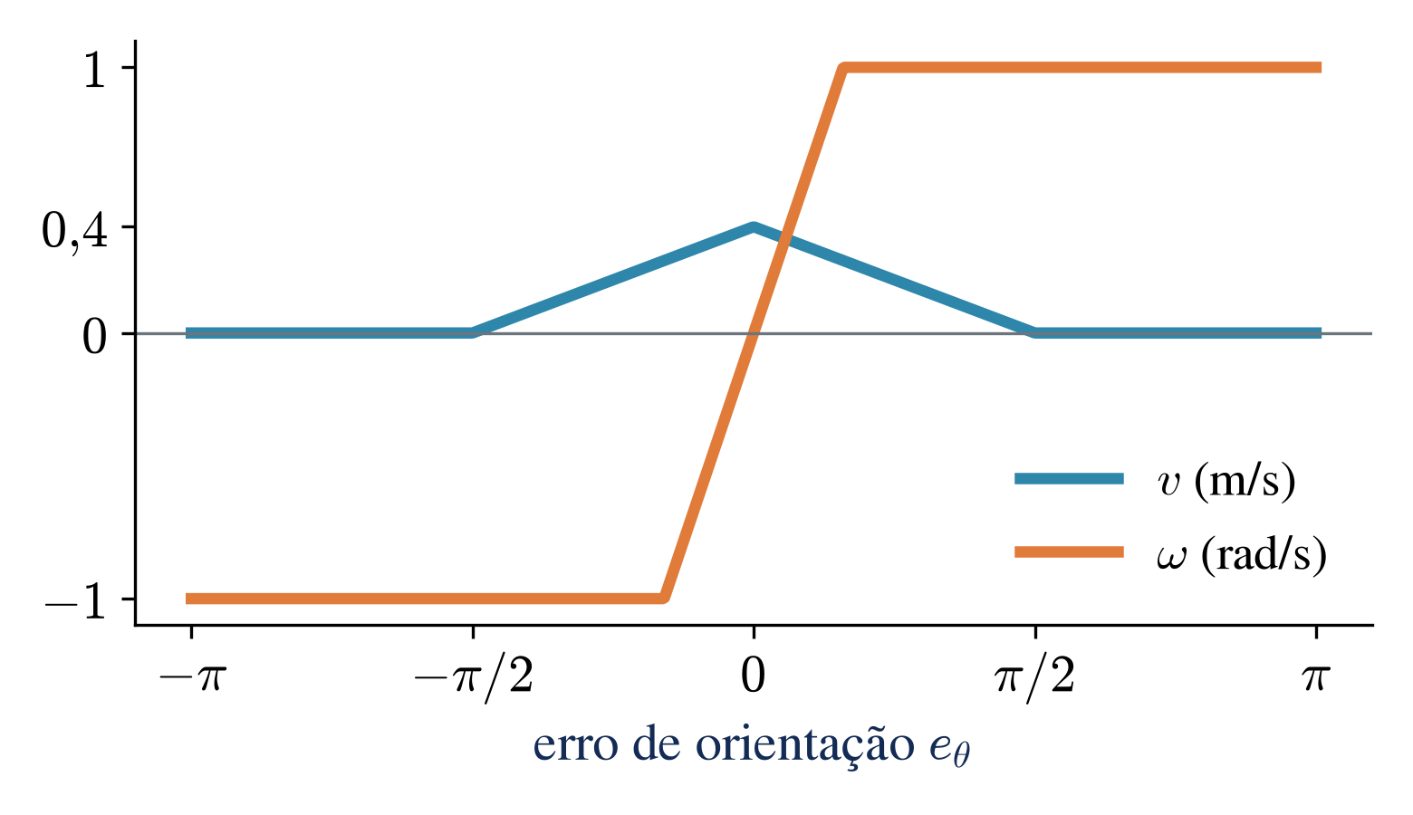
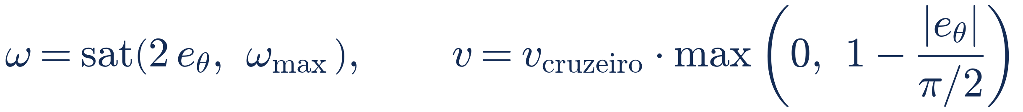
Lei de controle do seguidor de caminho
Nó path_follower_node (bloco Simulação Gazebo): a cada ciclo, compara a posição estimada do UGV com o próximo ponto de passagem (xₜ, yₜ)
Erro de orientação: ângulo que o UGV precisa girar, no intervalo [−π, π]
O uso de seno e cosseno garante que o giro ocorra sempre pelo menor ângulo.
Comandos de velocidade (geometry_msgs/Twist)
A velocidade angular ω cresce com o erro, até o valor máximo; a velocidade linear v diminui com o desalinhamento e se anula acima de 90°: o UGV não avança enquanto não estiver alinhado.
v e ω em função do erro de orientação, com os parâmetros adotados
Parâmetros configurados no seguidor de caminho
0,4 m/s
velocidade
de cruzeiro
1,0 rad/s
velocidade angular
máxima
0,12 m
tolerância em
cada ponto
0,15 m
tolerância
na chegada
Um ponto de passagem é considerado alcançado quando a distância entre o UGV e o ponto é inferior à tolerância correspondente.
PFC 2026 • Apresentação final
13/24
Notes:
Seção 3.5.2. Ponto de passagem intermediário alcançado a 0,12 m e ponto final a 0,15 m.

Slide 14
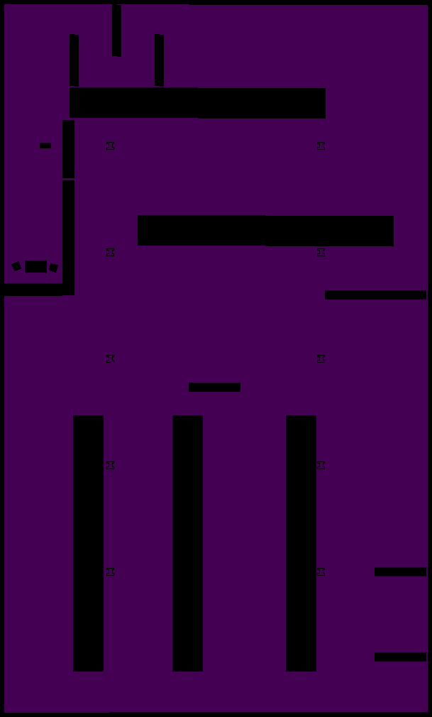
Mapa de navegabilidade gerado a partir do mundo simulado
Script gazebo_world_to_occupancy.py: converte o mundo do Gazebo em um mapa de navegabilidade no formato do sistema
Problema: a imagem e o mundo simulado eram cenários distintos; a escala e a origem eram ajustadas manualmente, e o UGV executava a trajetória com a forma correta, porém deslocada ou fora de escala.
~30 × 50 m
galpão fechado
0,05 m/px
resolução
863 × 1242
pixels
1
Leitura do mundo
lê todos os objetos do arquivo SDF, inclusive os incluídos de outros diretórios e do repositório de modelos
2
Posição de cada objeto
compõe as poses das partes de cada objeto para obter sua posição no referencial do mundo
3
Projeção vertical
caixas, cilindros e malhas 3D projetados no plano do chão; pisos e tetos descartados; objetos não encontrados ignorados, com aviso
4
Geração do mapa
área livre na cor transitável e obstáculos em preto; registro da resolução (m/px) e da origem (m) exatas
Figura 3: mapa de navegabilidade do galpão simulado (mundo warehouse). Roxo: área livre; preto: obstáculos.
Resultado: erros do planejador deixam de se confundir com erros de alinhamento imagem–mundo.
PFC 2026 • Apresentação final
14/24
Notes:
Seção 3.6. O galpão (mundo warehouse), fornecido com o simulador do Jackal, tem prateleiras longas e paralelas, paredes internas e corredores.

Slide 15
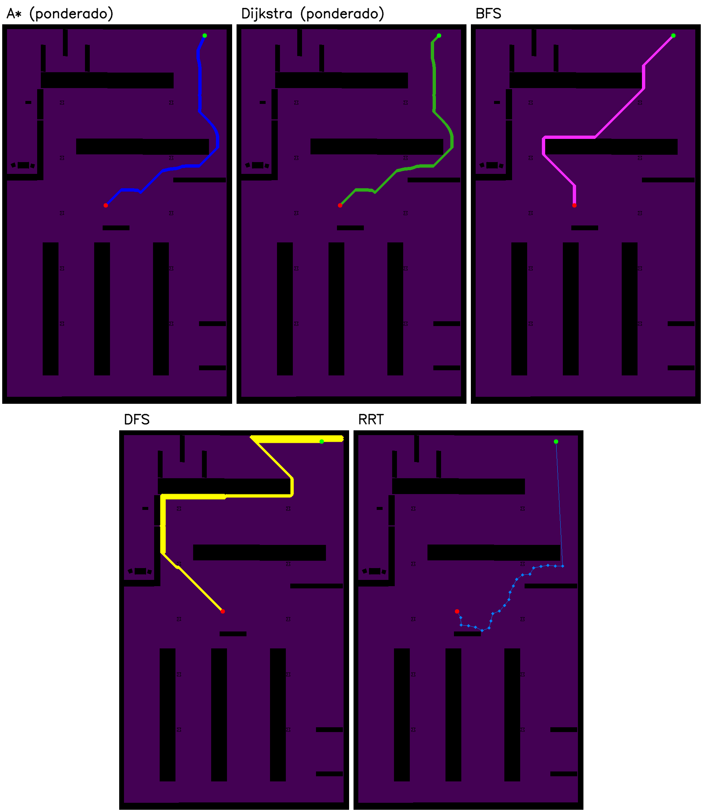
Algoritmos sobre o mapa do galpão simulado
Mundo warehouse do Gazebo, 863 × 1242 px, 0,05 m/px: 502.833 vértices e 3.753.214 arestas; tempo: mediana de 3 execuções
Algoritmo | Vértices (k+1) | Custo ℓ(P) | Vért. expl. / iter. | Tempo (s) | Distância (pixels)
A* (ponderado) | 609 | 28.714,2 | 391.239 | 2,173 | 709,1
Dijkstra (ponderado) | 609 | 28.714,2 | 397.659 | 1,694 | 709,1
BFS | 599 | 44.174,4 | 414.703 | 0,674 | 722,3
DFS | 2.614 | 233.982,4 | 467.072 | 0,843 | 3.693,7
RRT | 23 | —* | 230 | 0,073 | 757,3
Tabela 3. Mesmas definições da Tabela 2. * O RRT não utiliza a função de peso (custo ponderado não aplicável); com semente fixa, as 3 execuções produziram o mesmo caminho.
A* e Dijkstra: caminhos ligeiramente diferentes, de mesmo custo (28.714,2), pelo centro dos corredores
BFS: custo 54% maior, com trajeto rente às bordas
DFS: distância cerca de 5× a do A*
RRT: 23 vértices e 757,3 px, contra 709,1 px do A*, com mudanças bruscas de direção
Figura 4: caminhos desenhados separadamente (recorte da área interna do galpão).
PFC 2026 • Apresentação final
15/24
Notes:
Seção 4.2.2. Cenário mais exigente: prateleiras longas e paralelas, corredores estreitos e paredes internas. Partida no salão central e chegada junto ao canto superior direito.

Slide 16
Algoritmos de busca em grafos × RRT: tempo e forma do caminho
Tempos de planejamento na imagem aérea do Outeiro da Glória e no galpão simulado; decisão para os experimentos
Desvantagens da solução dada pelo RRT, comparada à busca em grafos (Dijkstra e A*)
Dijkstra e A*: curvas suaves, que acompanham a geometria dos corredores
RRT: segmentos curtos com mudanças bruscas de direção, sem relação com os obstáculos, e um segmento final longo
Os desvios dependem do cenário: traçado quase reto na área aberta; desvios pronunciados no galpão
Mais apropriado a cenários abertos, com poucos obstáculos e sem passagens estreitas
Cada mudança brusca exige que o UGV reduza a velocidade e gire no próprio eixo
Decisão: apesar de o RRT planejar mais rapidamente, os experimentos no simulador consideram o algoritmo A* com pesos.
9 a 43× menor tempo de planejamento do RRT em relação aos algoritmos de busca em grafos, nos dois cenários
PFC 2026 • Apresentação final
16/24
Notes:
Seções 4.2.2 e 5. Um caminho curto, porém com muitos desvios, pode levar mais tempo para ser percorrido do que um caminho um pouco mais longo e suave.

Slide 17
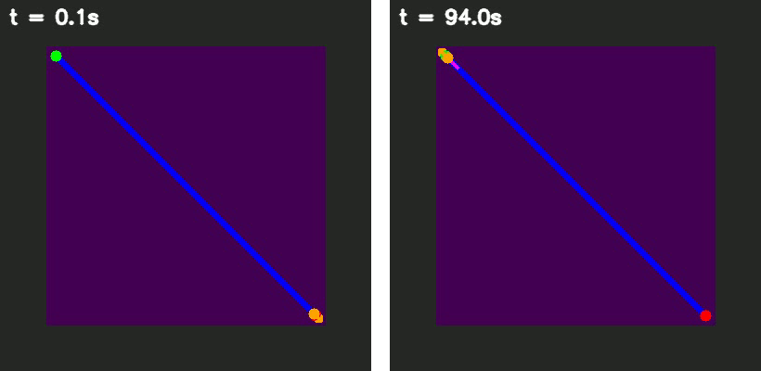
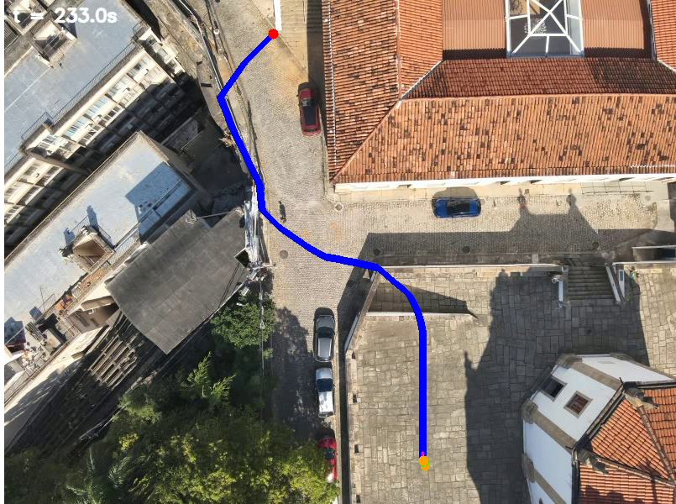
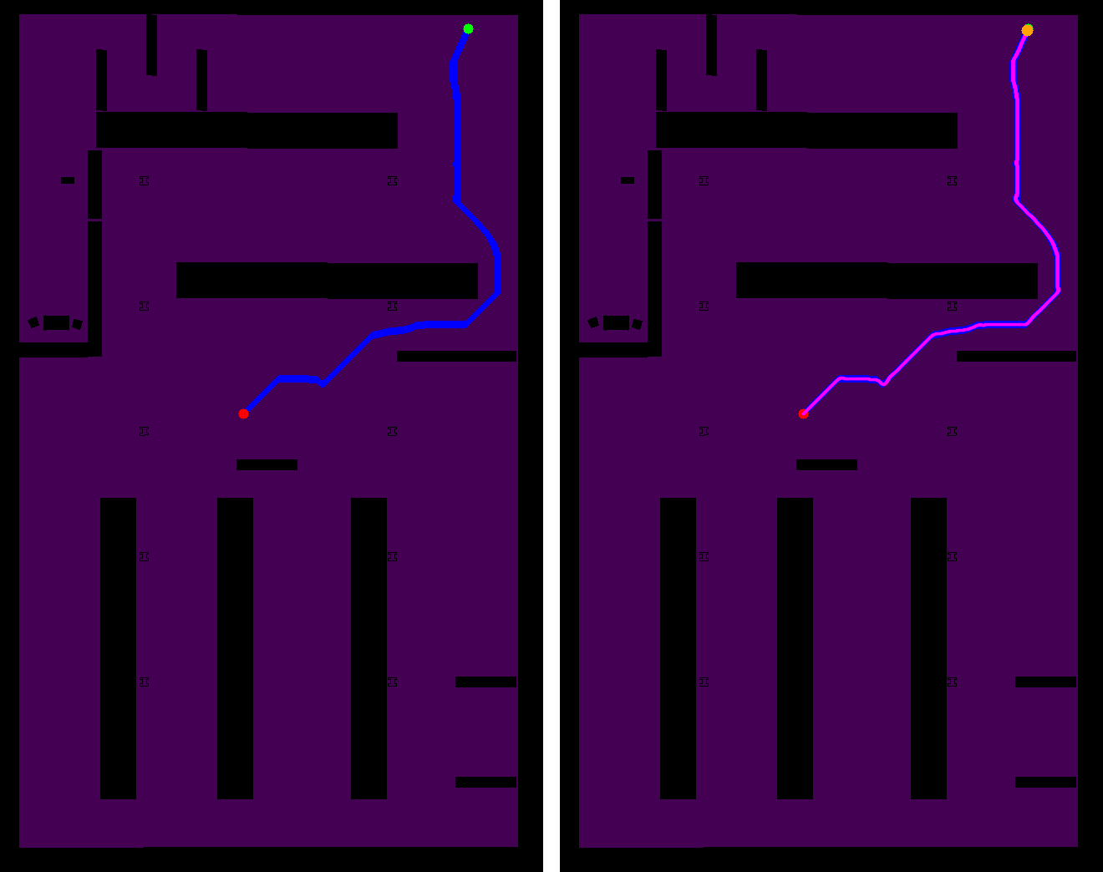
Validação no simulador Gazebo
Experimentos de ponta a ponta: o UGV executa o caminho recebido e para ao alcançar o destino
Condições gerais dos experimentos: mundo do galpão simulado (warehouse) no Gazebo, sem interface gráfica; caminho do A* com pesos enviado pela ponte ROS 2; velocidade de cruzeiro de 0,4 m/s; rastro do UGV desenhado a partir da odometria.
✓ UGV alcançou o destino
✓ UGV alcançou o destino
✓ UGV alcançou o destino
1
Mapa sintético
2
Imagem aérea
3
Galpão simulado
Teste básico: caminho em linha reta diagonal, sem obstáculos. Verifica o envio do caminho, o seguimento e a parada no destino.
Caminho planejado sobre a imagem aérea do Outeiro da Glória, segmentada pela U-Net (MobileNet V2).
Mapa de navegabilidade gerado a partir do próprio mundo simulado: único experimento em que o caminho desvia dos obstáculos do mundo.
PFC 2026 • Apresentação final
17/24
Notes:
Seção 4.3 e 4.3.1. Os três ensaios foram concluídos com o robô alcançando o destino; o nó registra a conclusão e publica velocidade nula.

Slide 18
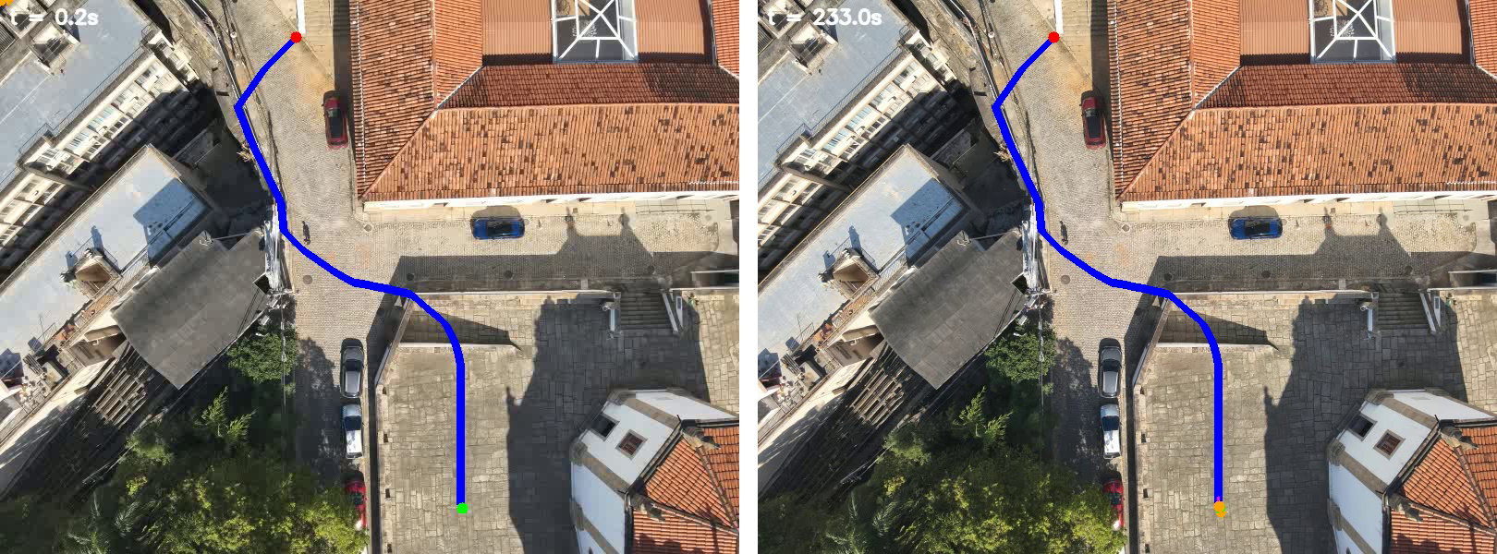
Experimento 2: imagem aérea do Outeiro da Glória
Imagem aérea do Outeiro da Glória redimensionada para 800 × 600 px e segmentada pela U-Net com MobileNet V2
Figura 5: (a) entrada: caminho do A* (azul), partida em vermelho e chegada em verde; (b) resultado (t = 233,1 s): UGV simulado (laranja) na chegada e rastro recente em magenta.
Da rua estreita (alto) ao pátio pavimentado (embaixo), contornando edificações e veículos. Duração do registro: 232,9 s, incluindo o deslocamento inicial até o primeiro ponto. O experimento avalia o seguimento do caminho, e não o desvio dos obstáculos do mundo simulado.
PFC 2026 • Apresentação final
18/24
Notes:
Seção 4.3.1, ensaio 2. A imagem não corresponde à geometria do mundo simulado.

Slide 19
Experimento 3: galpão simulado, com o mapa do próprio mundo
Mesmos pontos de partida e chegada da Tabela 3, com folga mínima de 12 px (0,6 m), compatível com as dimensões do Jackal
621
pontos de passagem
35,8 m
caminho planejado
35,1 m
percorridos
95,8 s
de movimento
0,37 m/s
velocidade média
4.537
amostras de odometria (~47/s)
Único experimento em que o mapa corresponde exatamente ao mundo: o caminho desvia dos obstáculos do mundo simulado. O UGV partiu do primeiro ponto do caminho; velocidade média próxima à de cruzeiro (0,4 m/s).
Figura 6: (a) caminho planejado pelo A*; (b) rastro completo da odometria (magenta) e posição final (laranja).
PFC 2026 • Apresentação final
19/24
Notes:
Seção 4.3.1, ensaio 3. O início do movimento foi identificado nos registros de odometria.

Slide 20
Experimento 3: erro lateral em relação ao caminho planejado
Caminho do A* com pesos, no galpão simulado. Erro lateral: menor distância de cada posição registrada ao caminho planejado
0,8 cm
erro lateral médio
1,3 cm
raiz do erro quadrático médio
2,9 cm
percentil 95 do erro lateral
7,1 cm
erro lateral máximo
Os quatro indicadores são inferiores à tolerância dos pontos (0,12 m). O UGV parou a 0,15 m do ponto de chegada, valor igual à tolerância de chegada configurada.
Localização dos maiores desvios: nas mudanças de direção, onde o caminho planejado forma um vértice com ângulo acentuado e o UGV descreve uma curva.
Limitação da métrica: a posição do UGV é obtida da odometria, a mesma estimativa usada pelo controlador. Assim, o erro lateral avalia a fidelidade do seguimento do caminho, e não a precisão da localização; em um robô real, os erros de odometria se acumulariam. Nos Experimentos 1 e 2, a odometria não foi registrada: a avaliação foi apenas visual.
PFC 2026 • Apresentação final
20/24
Notes:
Seção 4.3.2. Para o warehouse, o gravador passou a salvar as amostras de odometria e o caminho publicado.

Slide 21
Conclusões: o sistema
Avanços em relação ao PFC 2025: segmentação integrada e execução do caminho por um UGV simulado
Arquitetura modular
Cinco módulos independentes: novos algoritmos ou modelos são incorporados sem alterar os demais.
3 de 3
experimentos em simulação concluídos, com o UGV alcançando o destino em todos
RRT incorporado
RRT e algoritmos de busca em grafos comparados sobre os mesmos mapas.
Segmentação integrada
U-Net pré-treinada: o sistema parte de imagens aéreas reais capturadas por UAV, e não de mapas já segmentados.
< 1 cm
de erro lateral médio entre o caminho executado e o planejado (Experimento 3, galpão simulado)
ROS 2 + Gazebo
O caminho planejado passou a ser executado por um UGV simulado.
Correspondência de escala e origem
Mapa de navegabilidade gerado a partir do próprio mundo simulado, sem ajuste manual de escala e origem.
PFC 2026 • Apresentação final
21/24
Notes:
Capítulo 5. O sistema está completo e foi verificado, em ambiente simulado, desde a imagem aérea até o movimento do veículo.

Slide 22
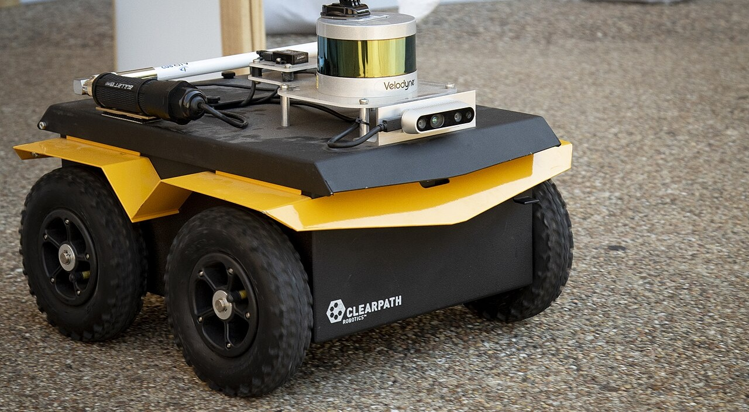
Passos futuros: validação em ambiente real
Prevista para os dois últimos meses do cronograma, a etapa não foi realizada; é o primeiro passo para a continuidade do trabalho
1
Plataforma
2
Espaço e imagem
3
Tempo
Exigiria um UGV com odometria confiável, unidade inercial e interface ROS 2 disponível para uso continuado no período de ensaios, o que não pôde ser assegurado no prazo.
Espaço aberto com obstáculos permanentes e percursos de dezenas de metros, e voo de UAV com autorização, meteorologia adequada e medição de referência da escala; eventual repetição do voo.
A integração com o ROS 2 e com o simulador consumiu parte significativa do prazo: comunicação entre nós, configuração do simulador e, principalmente, falhas da interface gráfica.
Verificado em simulação (malha fechada)
Envio do caminho, seguimento dos pontos de passagem, correção pela odometria e parada no destino, com as mesmas interfaces de um UGV real.
Aspectos que exigem ensaio real
Terreno irregular e escorregadio, erros de odometria acumulados em percursos longos, erros de georreferenciamento da imagem e obstáculos ausentes na imagem aérea.
Clearpath Jackal real • Foto: U.S. Army (domínio público)
PFC 2026 • Apresentação final
22/24
Notes:
Seção 4.4.1. As razões são de três naturezas: plataforma, espaço e aquisição de imagem, e tempo.

Slide 23
Perspectivas futuras
Em ordem aproximada de prioridade
1
Validação em ambiente real
UGV físico, imagem aérea da área de teste e escala medida em campo, para avaliar terreno irregular e erros de odometria
2
Erro lateral médio por algoritmo
Medido neste trabalho apenas para o A*; estender a medição a Dijkstra, BFS, DFS e RRT, comparando a facilidade de execução dos caminhos
3
Ambientes dinâmicos
Replanejamento em tempo real com RRT e variantes, ou algoritmos de caminhos mínimos em grafos dinâmicos (algoritmos incrementais); 1ª perspectiva do PFC 2025
4
Múltiplas execuções do RRT
Comparar os algoritmos de busca em grafos com o valor médio de múltiplas execuções do RRT (comprimento, tempo e mudanças de direção)
5
Suavização do caminho
Substituir as mudanças bruscas de direção por curvas executáveis pelo UGV; benefício maior para o RRT e a BFS
6
Redução do armazenamento do grafo
Cálculo implícito das arestas e de seus respectivos pesos, sem armazenar os valores correspondentes
PFC 2026 • Apresentação final
23/24
Notes:
Seção 5.1. Como as interfaces entre planejamento e veículo são as mesmas de um robô físico, a transição ao ambiente real não exige mudanças no software; faltaram a plataforma física e o tempo.

Slide 24
Resumo dos objetivos alcançados neste projeto
Arquitetura modular
5 módulos; algoritmos e modelos substituíveis
Segmentação semântica
U-Net identifica as áreas transitáveis
Algoritmos de planejamento
BFS, DFS, Dijkstra, A* e RRT comparados; A* com pesos adotado para o UGV
ROS 2 + Gazebo
3 experimentos concluídos; erro lateral médio de 0,8 cm (Experimento 3)
Trabalhos futuros: validação em ambiente real, com UGV físico, e demais perspectivas apresentadas.
Obrigado.
Gabriel Dias Vilela • Tassandro Cavalcante Leitão
Uso de IA generativa: o assistente Claude (Anthropic), por meio do Claude Code, foi utilizado como apoio na elaboração, na revisão textual e na formatação destes slides; não foi utilizado para gerar dados ou resultados.
Notes:
Encerramento. Perguntas.

